Slide 1
ОБЗОР ПРАВОПРИМЕНИТЕЛЬНОЙ ПРАКТИКИ СЕВЕРО-ЗАПАДНОГО УПРАВЛЕНИЯ РОСТЕХНАДЗОРА НА ТЕРРИТОРИИ НОВГОРОДСКОЙ ОБЛАСТИ ЗА I КВАРТАЛ 2024 ГОДА. ПРОФИЛАКТИЧЕСКИЕ МЕРОПРИЯТИЯ ПРИ ОСУЩЕСТВЛЕНИИ ГОСУДАРСТВЕННОГО КОНТРОЛЯ (НАДЗОРА)
ДОКЛАДЧИК: ВЕНКОВ ОЛЕГ СЕРГЕЕВИЧ

Slide 2
СЕВЕРО-ЗАПАДНОЕ УПРАВЛЕНИЕ РОСТЕХНАДЗОРА
Управление является территориальным органом межрегионального уровня, осуществляющим функции Ростехнадзора на территории:
Республики Карелия, Архангельской, Вологодской, Калининградской, Ленинградской, Мурманской, Новгородской и Псковской областей, города Санкт-Петербурга, острове Колгуев (Ненецкий автономный округ) и шельфе морей Арктической зоны Российской Федерации

Slide 3
НАПРАВЛЕНИЯ КОНТРОЛЬНО-НАДЗОРНОЙ ДЕЯТЕЛЬНОСТИ
Федеральный государственный надзор в области промышленной безопасности;
Федеральный государственный строительный надзор;
Федеральный государственный энергетический надзор;
Федеральный государственный надзор в области безопасности гидротехнических сооружений;
Федеральный государственный горный надзор;
Федеральный государственный надзор за деятельностью саморегулируемых организаций в области инженерных изысканий, архитектурно-строительного проектирования, строительства, реконструкции, капитального ремонта, сноса объектов капитального строительства;
Федеральный государственный надзор за деятельностью саморегулируемых организаций в области энергетического обследования;
Федеральный государственный лицензионный контроль (надзор) за деятельностью, связанной с обращением взрывчатых материалов промышленного назначения;
Федеральный государственный лицензионный контроль (надзор) за деятельностью по проведению экспертизы промышленной безопасности;
Федеральный государственный лицензионный контроль (надзор) за производством маркшейдерских работ;
Федеральный государственный контроль (надзор) в области использования и содержания лифтов, подъемных платформ для инвалидов, пассажирских конвейеров (движущихся пешеходных дорожек), эскалаторов, за исключением эскалаторов в метрополитенах.

Slide 4
ОБЪЕКТЫ НАДЗОРА НА ТЕРРИТОРИИ НОВГОРОДСКОЙ ОБЛАСТИ

Slide 5
КРУПНЫЕ ПОДНАДЗОРНЫЕ ОРГАНИЗАЦИИ НА ТЕРРИТОРИИ НОВГОРОДСКОЙ ОБЛАСТИ

Slide 6
ОГРАНИЧЕНИЯ НА ПРОВЕДЕНИЕ КОНТРОЛЬНЫХ (НАДЗОРНЫХ) МЕРОПРИЯТИЙ В 2024 ГОДУ
до 2030 года допускается проведение плановых проверок
Объекты, отнесенные
к категориям
чрезвычайно высокого и высокого риска
Срок действия моратория на проведение контрольных (надзорных) мероприятий, установленный постановлением Правительства Российской Федерации от 10.03.2022 № 336 продлен на 2024 год
ОПО II класса опасности
ГТС II класса

Slide 7
ОСНОВАНИЯ ДЛЯ ПРОВЕДЕНИЯ ВНЕПЛАНОВЫХ КОНТРОЛЬНЫХ (НАДЗОРНЫХ) МЕРОПРИЯТИЙ
ВНЕПЛАНОВЫЕ ПРОВЕРКИ
по согласованию с органами прокуратуры
при непосредственной угрозе причинения вреда жизни и тяжкого вреда здоровью граждан, по фактам причинения вреда жизни и тяжкого вреда здоровью граждан
при непосредственной угрозе обороне страны и безопасности государства, по фактам причинения вреда обороне страны и безопасности государства;
при непосредственной угрозе возникновения чрезвычайных ситуаций природного и (или) техногенного характера, по фактам возникновения чрезвычайных ситуаций природного и (или) техногенного характера
при выявлении индикаторов риска нарушения обязательных требований
в связи с истечением срока исполнения предписания, выданного до 01.03.2023, о принятии мер, направленных на устранение нарушений, влекущих непосредственную угрозу причинения вреда жизни и тяжкого вреда здоровью граждан, обороне страны и безопасности государства, возникновения чрезвычайных ситуаций природного и (или) техногенного характера
по истечении срока исполнения предписания об устранении выявленного нарушения обязательных требований, выданных после 01.03.2023

Slide 8
ОСНОВАНИЯ ДЛЯ ПРОВЕДЕНИЯ ВНЕПЛАНОВЫХ КОНТРОЛЬНЫХ (НАДЗОРНЫХ) МЕРОПРИЯТИЙ
ВНЕПЛАНОВЫЕ ПРОВЕРКИ
без согласования с органами прокуратуры
по поручению Президента Российской Федерации или Председателя Правительства Российской Федерации
по требованию прокурора
при наступлении события, указанного в программе проверок (при осуществлении государственного строительного надзора)
при представлении контролируемым лицом документов и (или) сведений об исполнении предписания или иного решения контрольного (надзорного) органа в целях получения или возобновления ранее приостановленного действия лицензии, аккредитации или иного документа, имеющего разрешительный характер

Slide 9
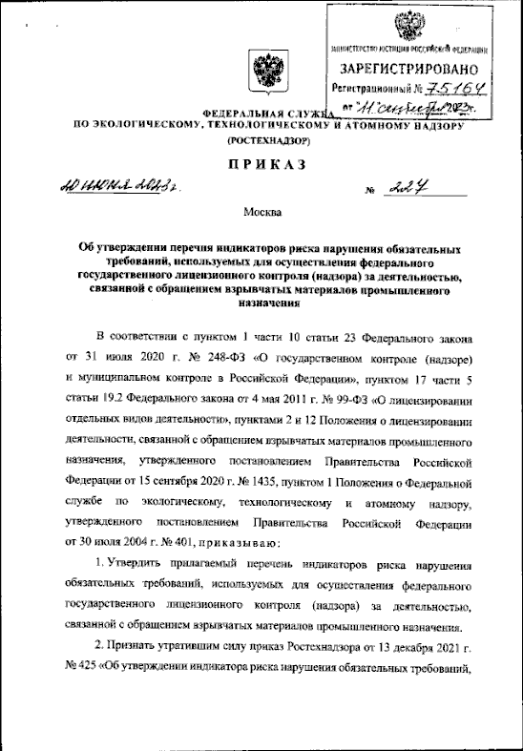
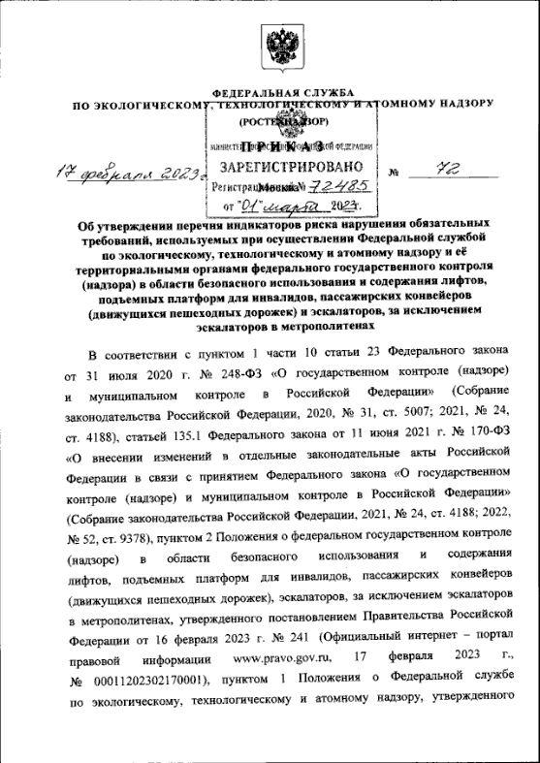
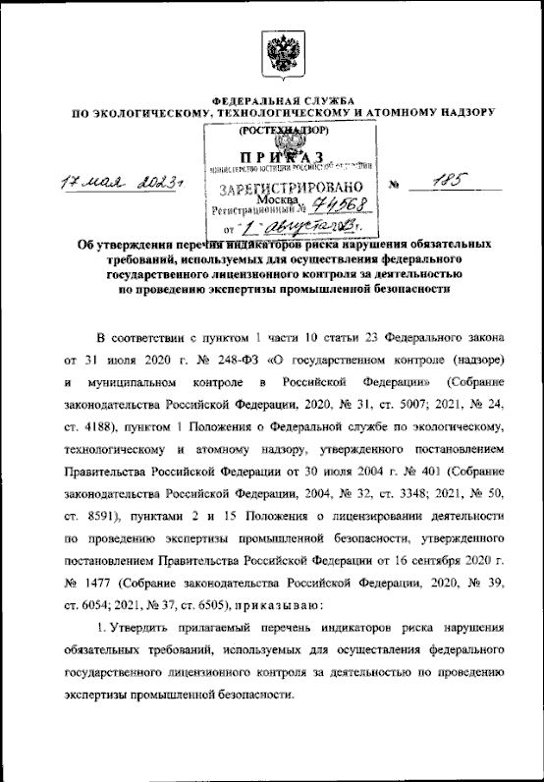
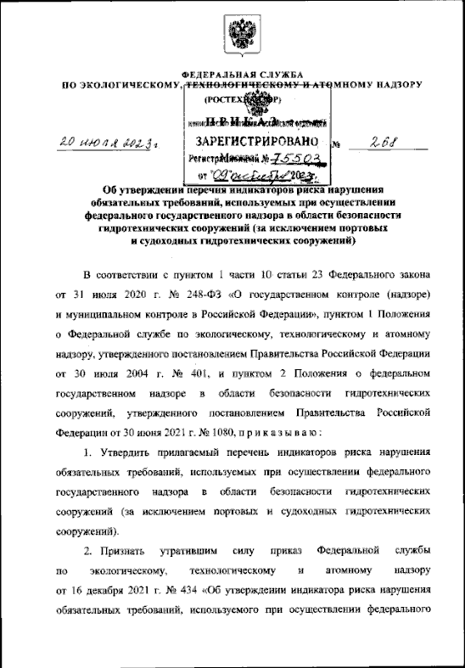
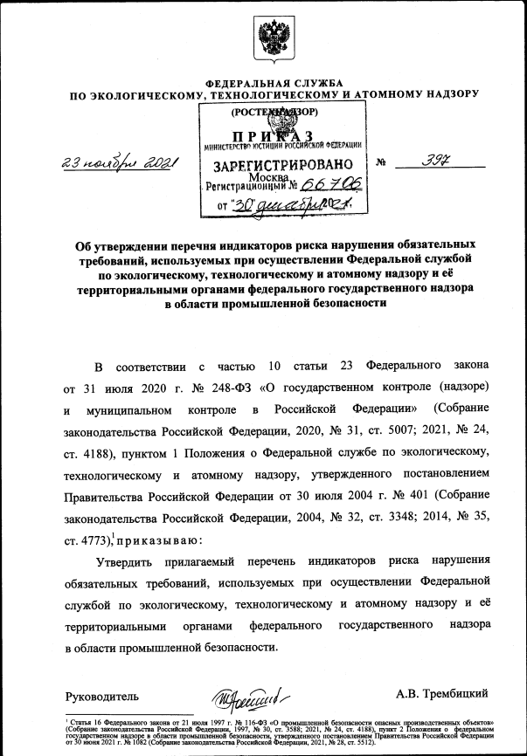
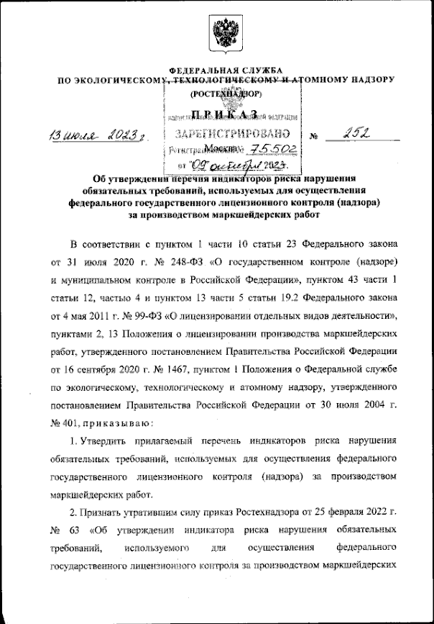
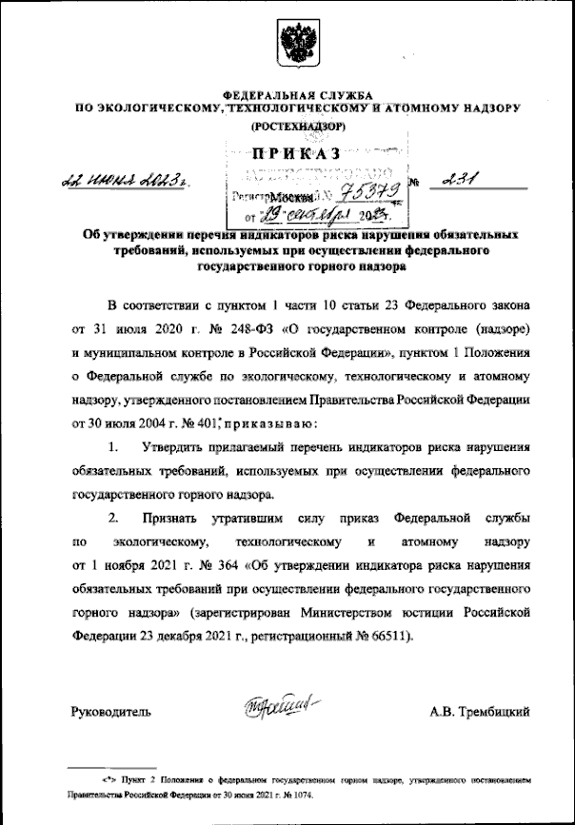
ПРИКАЗЫ
ИНДИКАТОРОВ РИСКА НАРУШЕНИЯ ОБЯЗАТЕЛЬНЫХ ТРЕБОВАНИЙ

Slide 10
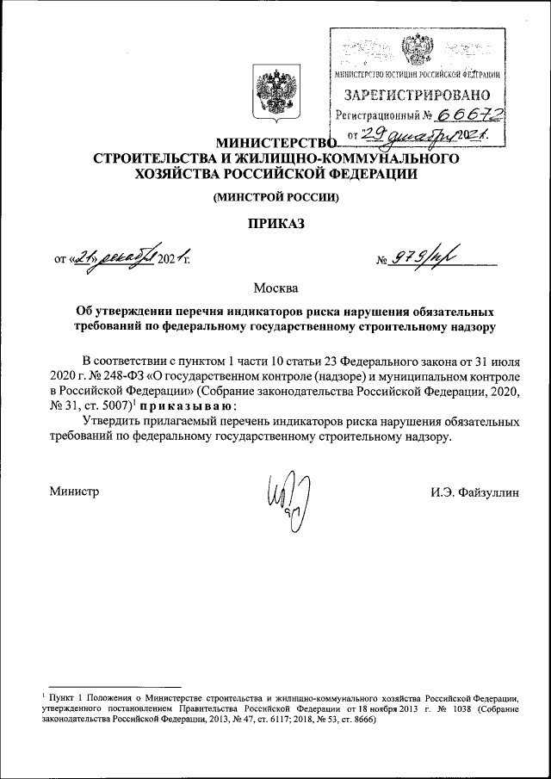
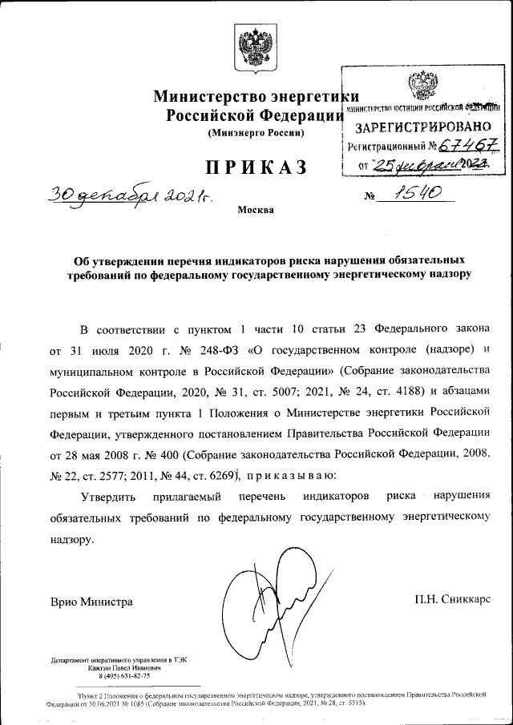
ПРИКАЗЫ
ИНДИКАТОРОВ РИСКА НАРУШЕНИЯ ОБЯЗАТЕЛЬНЫХ ТРЕБОВАНИЙ
ПРИКАЗЫ
ИНДИКАТОРОВ РИСКА НАРУШЕНИЯ ОБЯЗАТЕЛЬНЫХ ТРЕБОВАНИЙ

Slide 11
НАДЗОРНАЯ ДЕЯТЕЛЬНОСТЬ НА ПОДНАДЗОРНЫХ ОБЪЕКТАХ СЕВЕРО-ЗАПАДНОГО УПРАВЛЕНИЯ (3 месяца 2024 года)
Объекты мероприятий | Промышленная безопасность |  | Технические регламенты (газ) |  | Энергетическая безопасность |  | Безопасность гидротехнических сооружений |  | Строительный надзор
 | Управление | Нов. область | Управление | Нов. область | Управление | Нов. область | Управление | Нов. область | Управление | Нов. область
Плановые проверки | 5 | - | - | - | 10 | - | - | - | - | -
Внеплановые проверки | 17 | 1 | - | - | 4 | 2 | 1 | - | 145 | -
Допуски и вводы в эксплуатацию | 1 517 | 28 | 1 133 | 22 | 892 | 40 | - | - | - | -
Постоянный государственный надзор | 77 | 2 | - | - | - | - | 8 | - | - | -

Slide 12
ПРИМЕНЕНИЕ ВИДОВ АДМИНИСТРАТИВНЫХ НАКАЗАНИЙ (3 месяца 2024 года)
Общее количество наказаний
Количество наказаний в виде административного приостановления деятельности
Количество административных штрафов
Количество предупреждений
296
167
127
26
2
14
12
0
Всего
наказаний
Штраф
Приостановление
Предупреждение
Всего
наказаний
Штраф
Приостановление
Предупреждение
В целом по Управлению
По Новгородской области

Slide 13
Аварийность и травматизм (2020-2024 гг)
В 2023 году: Произошла 1 авария на поднадзорном опасном производственном объекте, относящимся к сетям газопотребления и газораспределения АО «ГТ Энерго».
В 2022 году: Произошла 1 авария на поднадзорном химически опасном производственном объекте ПАО «Акрон».
В 2021 году:
На объектах энергетики произошло 2 несчастных случая на производстве со смертельным исходом.

Slide 14
ПРОФИЛАКТИКА РИСКОВ ПРИЧИНЕНИЯ ВРЕДА (УЩЕРБА) ОХРАНЯЕМЫМ ЗАКОНОМ ЦЕННОСТЯМ
№ п/п | Виды профилактических мероприятий | Виды надзоров в рамках которых допускается осуществление профилактического мероприятия
1 | Информирование | Осуществляется по всем видам надзора
2 | Обобщение правоприменительной практики | Осуществляется по всем видам надзора
3 | Меры стимулирования добросовестности | Проводится только в рамках осуществления надзора в области промышленной безопасности и надзора в области безопасности гидротехнических сооружений
4 | Объявление предостережения | Осуществляется по всем видам надзора
5 | Консультирование | Применяется по всем видам надзора, кроме федерального государственного энергетического надзора
6 | Самообследование | Проведение в рамках видов надзора, осуществляемых Ростехнадзором, не предусмотрено
7 | Профилактический визит | Проводится только в рамках осуществления горного надзора, строительного надзора, а также лицензионного контроля

Slide 15
ПРОФИЛАКТИЧЕСКИЕ МЕРОПРИЯТИЯ ПРИ ОСУЩЕСТВЛЕНИИ НАДЗОРА НА ТЕРРИТОРИИ НОВГОРОДСКОЙ ОБЛАСТИ (3 месяца 2024 года)
Выдано предостережений
Проведено 402 профилактических мероприятия
3
Проведено консультирований
105
Проведено совещаний
11
283
Информирование

Slide 16
ПРИМЕНЕНИЕ ПРОФИЛАКТИКИ НАРУШЕНИЙ ОБЯЗАТЕЛЬНЫХ ТРЕБОВАНИЙ ЗА ПРЕДОСТАВЛЕНИЕМ СВЕДЕНИЙ ОБ ОСУЩЕСТВЛЕНИИ ПРОИЗВОДСТВЕННОГО КОНТРОЛЯ по Новгородской области
91
89
86
 | 2021 | 2022 | 2023 | 2024
Направлено писем | 322 | 262 | 788 | 247
Проведено совещаний | 3 | 10 | 25 | 10
Объявлено предостережений | 18 | 17 | 0 | 0
73
2021 год
2022 год
2023 год
2024 год
Динамика показателя количества представивших отчеты по ПК за 2021, 2022, 2023 и 2024 годы
Федеральный закон от 21.07.1997 N 116-ФЗ (ред. от 14.11.2023) «О промышленной безопасности опасных производственных объектов»
Статья 11. п.2 Сведения об организации производственного контроля за соблюдением требований промышленной безопасности представляются в письменной форме либо в форме электронного документа, подписанного усиленной квалифицированной электронной подписью, в федеральные органы исполнительной власти в области промышленной безопасности или их территориальные органы ежегодно до 1 апреля соответствующего календарного года.

Slide 17
СПАСИБО ЗА ВНИМАНИЕ

